Slide 1
机器学习在医疗检测上的应用 基因，蛋白检测数据建模与分析
2019. 6. 28
Notes:
在组设置中可使用此模板作为演示培训材料的起始文件。
节
右键单击幻灯片以添加节。 节可以帮助您组织幻灯片或促进多个作者之间的协作。
备注
使用“备注”节传递备注或为受众提供其他详细信息。 演示过程中，可在“演示文稿视图”中查看这些备注。
请记住字体大小(对于可访问性、可见性、录像和联机生产都非常重要)
协调的色彩
特别注意图形、图表和文本框。
请考虑与会者将以黑白或 灰色调打印。请运行测试打印，以确保当以纯黑白和 灰色调打印时，您的颜色工作正常。
图形、表格和图表
保持简单: 如果可能，请使用一致的、不分散的样式和颜色。
标记所有图表和表格。

Slide 2
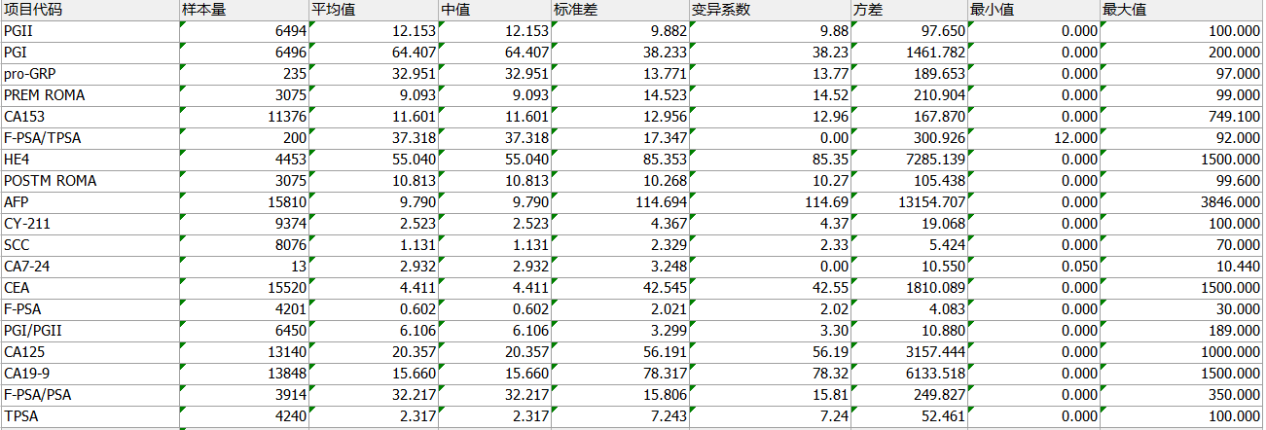
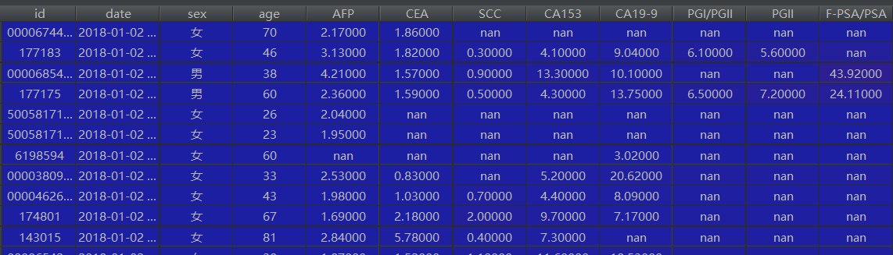
1.1 肿瘤标志物 病人数据

Slide 3
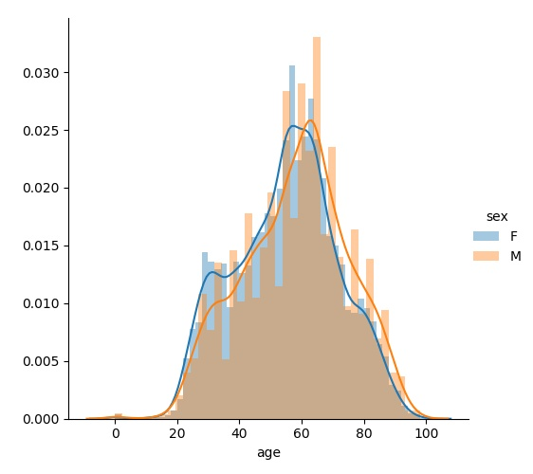
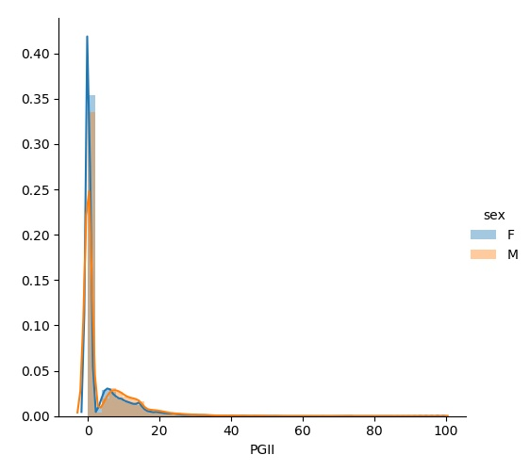
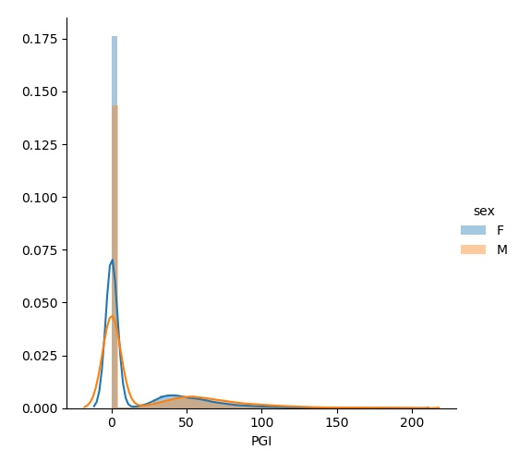
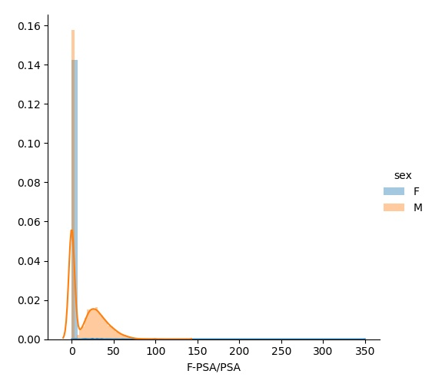
1.2 数据分布图

Slide 4
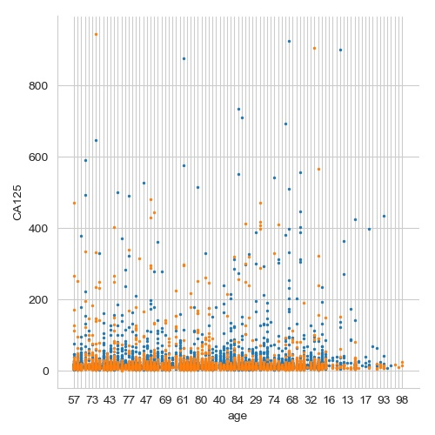
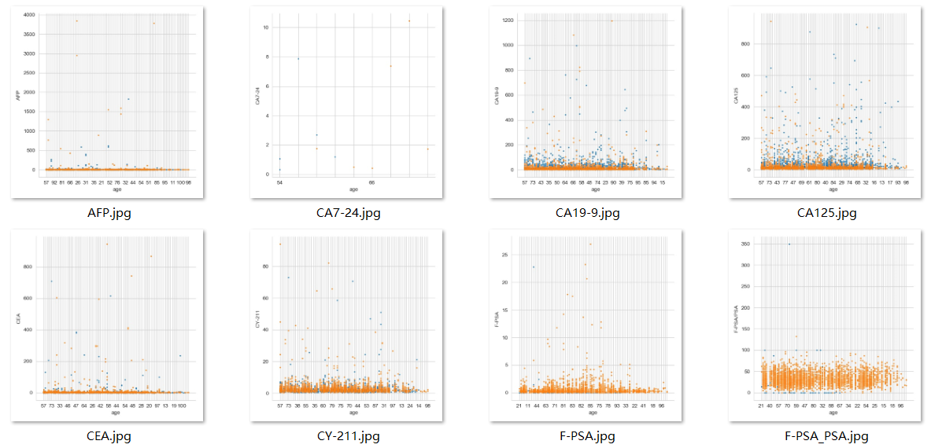
1.3 一些检测指标与年龄，性别之间的关系

Slide 5
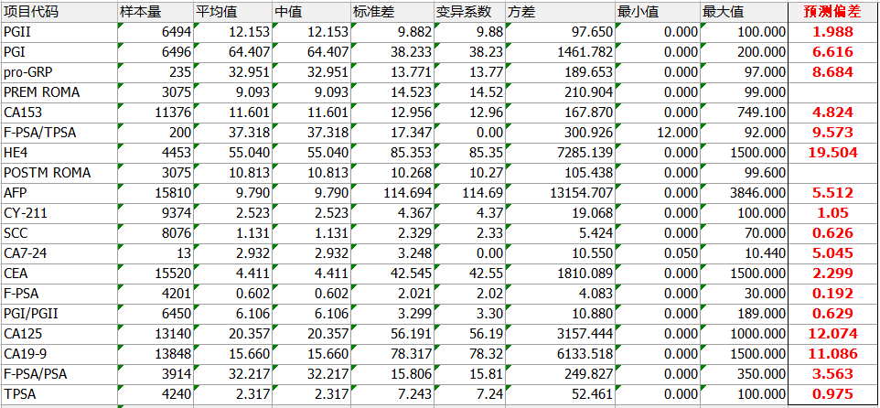
1.4 一些初步学习的结果
1 每个指标，取80%的样本作为训练集，20%的样本作为测试集。
训练集用GBDT类算法得到模型，然后在测试集上预测。
预测值和医院的检测值进行比对，得到预测偏差
2 PGII,PGI,F-PSA/PSA的回归结果较好，似乎可以用来预测
3 预测年龄的效果很差

Slide 6
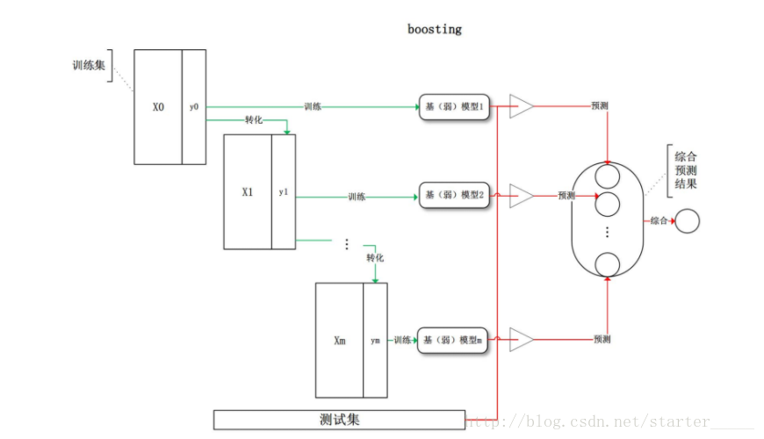
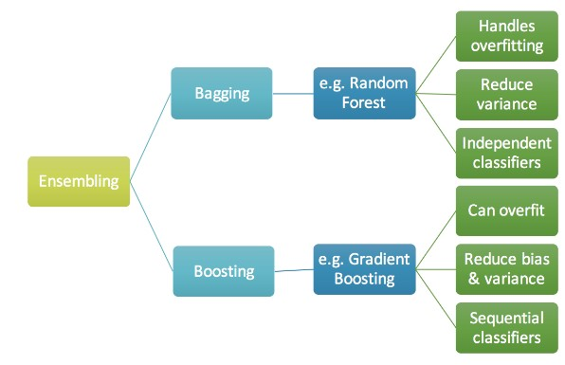
2.1 梯度提升算法
检测数据和病理的关系非常复杂，而且这些数据往往会被污染。需要高效，可靠的方法。
相比其它机器学习方法，梯度提升算法往往效果更好，即训练时间更短，准确率更高，抗干扰能力更强。
Boosting 方法是一族可将弱学习器提升为强学习器的算法，基于这样一种思想：对于一个复杂任务来说，将多个专家的判断进行适当的综合所得出的判断，要比其中任何一个专家单独的判断要好。通俗地说，就是"三个臭皮匠顶个诸葛亮"的道理。

Slide 7
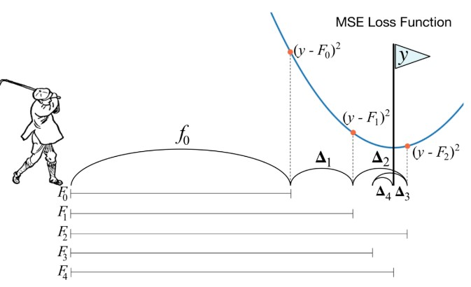


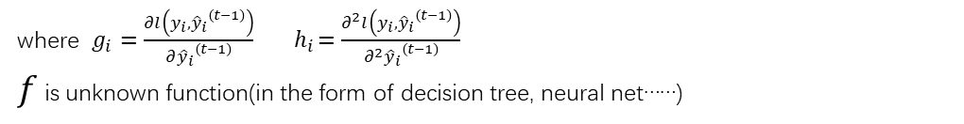
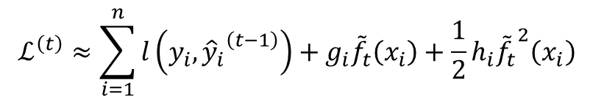
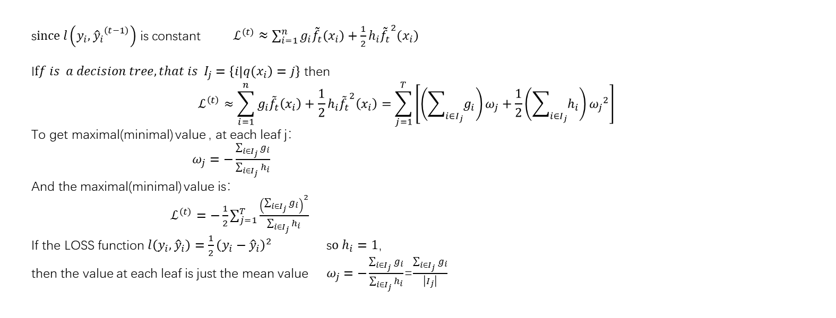
2.2 梯度（基于二阶泛函的推导）
$$ℒ^{\left(t\right)}≈\sum_{i=1}^{n}{l\left(y_{i},{{\hat{y}}_{i}}^{\left(t−1\right)}\right)+g_{i}{\tilde{f}}_{t}\left(x_{i}\right)+\frac{1}{2}h_{i}{{\tilde{f}}_{t}}^{2}\left(x_{i}\right)}$$
where $g_{i}=\frac{∂l\left(y_{i},{{\hat{y}}_{i}}^{\left(t−1\right)}\right)}{∂{{\hat{y}}_{i}}^{\left(t−1\right)}}{ h}_{i}=\frac{∂^{2}l\left(y_{i},{{\hat{y}}_{i}}^{\left(t−1\right)}\right)}{∂^{2}{{\hat{y}}_{i}}^{\left(t−1\right)}}$
$f$ is unknown function(in the form of decision tree, neural net……)
s$ince l\left(y_{i},{{\hat{y}}_{i}}^{\left(t−1\right)}\right)$ is constant$ℒ^{\left(t\right)}≈\sum_{i=1}^{n}{g_{i}{\tilde{f}}_{t}\left(x_{i}\right)+\frac{1}{2}h_{i}{{\tilde{f}}_{t}}^{2}\left(x_{i}\right)}$
I$ff is a decision tree,that is I_{j}=\left\{i\left|{q(x}_{i}\right)=j\right\}$ then
$$ℒ^{\left(t\right)}≈\sum_{i=1}^{n}{g_{i}{\tilde{f}}_{t}\left(x_{i}\right)+\frac{1}{2}h_{i}{{\tilde{f}}_{t}}^{2}\left(x_{i}\right)}=\sum_{j=1}^{T}{\left[\left(\sum_{i∈I_{j}}{g_{i}}\right)ω_{j}+\frac{1}{2}\left(\sum_{i∈I_{j}}{h_{i}}\right){ω_{j}}^{2}\right]}$$
To get maximal(minimal) value , at each leaf j：
$ω_{j}=−\frac{\sum_{i∈I_{j}}{g_{i}}}{\sum_{i∈I_{j}}{h_{i}}}$
And the maximal(minimal) value is：
$ℒ^{\left(t\right)}=−\frac{1}{2}\sum_{j=1}^{T}{\frac{{\left(\sum_{i∈I_{j}}{g_{i}}\right)}^{2}}{\sum_{i∈I_{j}}{h_{i}}}}$
If the LOSS function $l\left(y_{i},{\hat{y}}_{i}\right)=\frac{1}{2}{\left(y_{i}−{\hat{y}}_{i}\right)}^{2}$ s$o h_{i}=1$，
then the value at each leaf is just the mean value$ω_{j}=−\frac{\sum_{i∈I_{j}}{g_{i}}}{\sum_{i∈I_{j}}{h_{i}}}$=$\frac{\sum_{i∈I_{j}}{g_{i}}}{\left|I_{j}\right|}$

Slide 8
2.3 开源库 – LiteMORT
1 开源 https://github.com/closest-git/LiteMORT
2 和同类库（微软开发的LightGBM）相比：内存更少，速度更快
 | 内存 | 特征 | 速度
LiteMORT | 共用数据。仅引用数据地址，节省内存 | 可对每个特征独立处理，设置各种选项 | 优化后更快
LightGBM | 封装数据。需要额外内存来存储数据 | 传入所有特征，处理选项较少

Slide 9
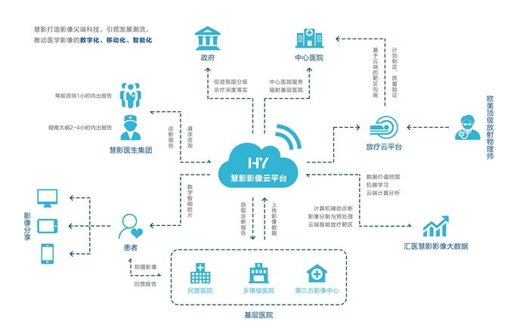
2.4 云平台
1 客户端（APP,检测设备等）采集数据直接发送给云平台
2 云平台分析该数据，得到结果。发送给客户端
3 客户端展示该结果
注：需要适当修改该图片。

Slide 10
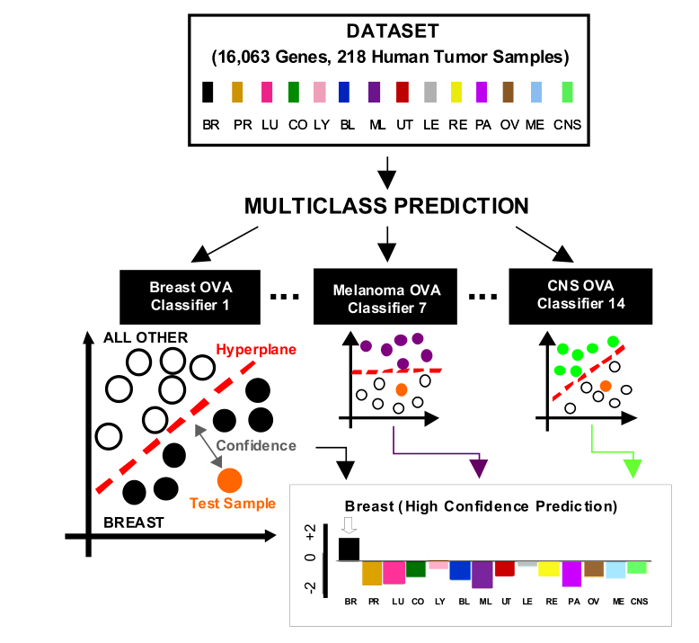
3.1 基于基因特征的癌症分类
如上图所示，218个病人（14类癌症）的16000多个基因序列。机器学习基于这些数据建立模型，分析基因与疾病之间的关系。

Slide 11
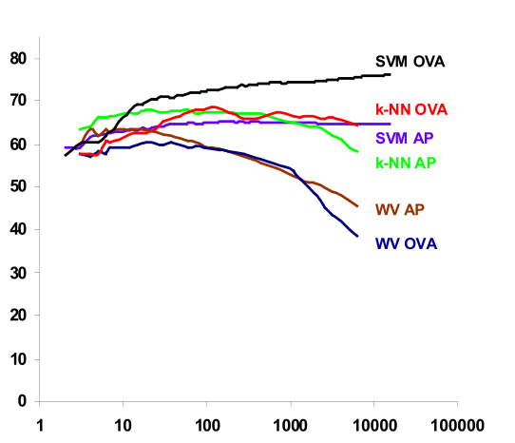
3.2 基于基因特征的癌症分类
该模型可用来预测癌症的类型，准确率约为80%

